Slide 1


Abertura
Ano Pastoral 2022

Slide 2
Por quê o tema da Sinodalidade?

Slide 3

Sýn = Junto
Hodós = Camino

Slide 4
Um caminho feito em conjunto

Slide 5
Um caminho feito em conjunto pelo Povo de Deus peregrino

Slide 6
Dialeto ático
Oudós
= a soleira da casa

Slide 7
Estar reunidos num local ao qual se acendeu pela mesma entrada

Slide 8
“É o caminho que Deus espera da Igreja do terceiro milênio”
(Papa Francisco)

Slide 9
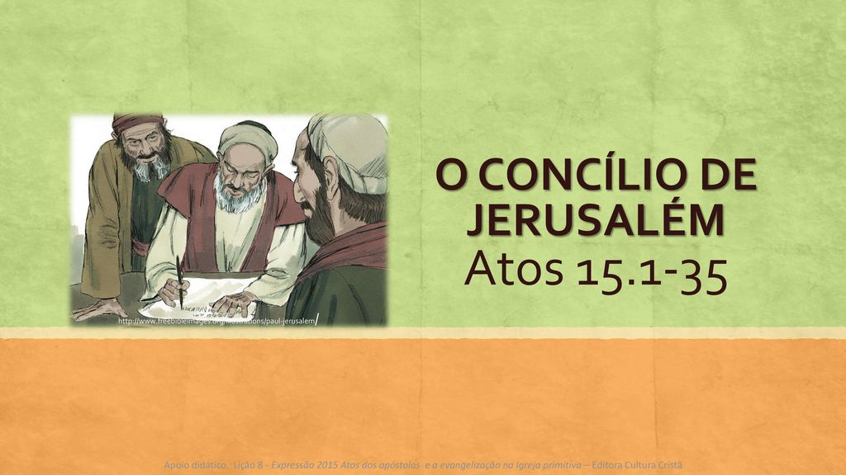

Slide 10
Elementos Sinodais
A reunião dos Apóstolos e presbíteros que se encontram a frente das Igrejas, e sua autoridade específica.
A invocação do Espírito Santo como sinal da convicção de seu papel de guia da Igreja peregrina
A busca do discernimento pela verdade do Evangelho e pelo bem da Igreja
A escuta da comunidade, que se reúne, especialmente em oração.
A ponderação atenta das várias posições sobre uma determinada matéria
A tomada de uma decisão que passa a ser considerada vinculante
A comunicação da decisão às diferentes Igrejas por escrito e com testemunha.

Slide 11
“Sínodo” é uma palavra antiga e venerada na Tradição da Igreja, cujo significado recorda os conteúdos mais profundos da Revelação. […] Indica o caminho que os membros do Povo de Deus percorrem juntos. Remete, portanto, para o Senhor Jesus que se apresenta a si mesmo como "o caminho, a verdade e a vida" (Jo 14,6), e para o fato de os cristãos, seguindo Jesus, serem chamados nas origens "os discípulos do caminho" (cf. At 9,2; 19,9.23; 22,4; 24,14.22). A sinodalidade designa, antes de mais, o estilo peculiar que qualifica a vida e a missão da Igreja, exprimindo a sua natureza como Povo de Deus que caminha em conjunto e se reúne em assembleia, convocado pelo Senhor Jesus na força do Espírito Santo para anunciar o Evangelho. Ela deve exprimir-se no modo ordinário de viver e de agir da Igreja. Comissão Teológica Internacional - Vademecum, p. 6

Slide 12
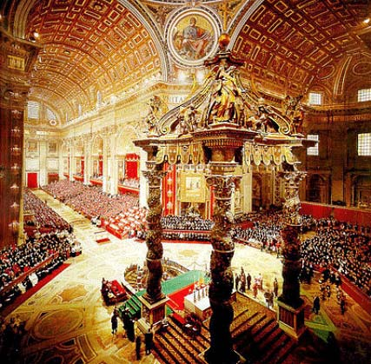
Antes do Concílio Vaticano II

Slide 13
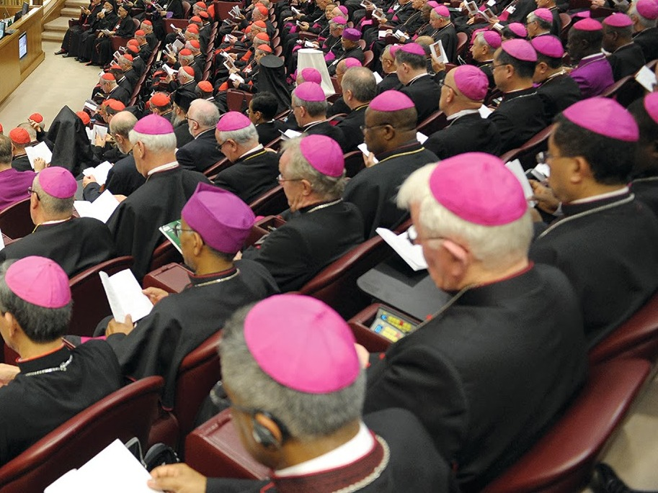
uma estrutura que pudesse fornecer aos bispos os meios para assistir o Papa em seu governo da Igreja universal.

Slide 14
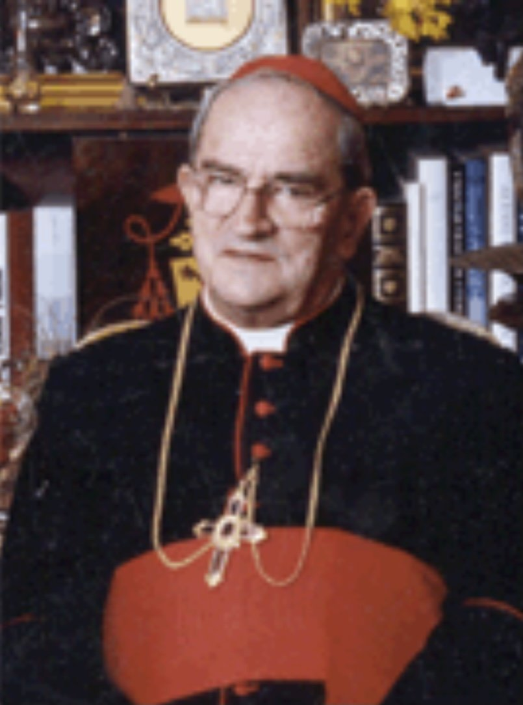
Cardeal Silvio Oddi,
"De muitas partes do mundo chegam lamentos porque a Igreja não tem um órgão consultivo permanente, a parte das congregações romanas. Para tanto, deve ser instituído uma espécie de 'Concílio em miniatura' que inclua pessoas provenientes da Igreja de todo o mundo, que se encontrem periodicamente, ainda que uma vez ao ano, para discutir questões mais importantes e para sugerir novas possíveis vias para a obra da Igreja. Um órgão, em suma, que se estenda a toda a Igreja, como as Conferências Episcopais reúnem toda ou uma parte da hierarquia de um país ou de mais países.
(5.11.1959)

Slide 15
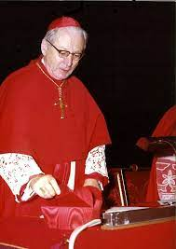
O Cardeal Bernardus Alfrink, Arcebispo de Utrecht, escrevia em 22 de Dezembro de 1959:
" Em termos claros o Concílio proclama que o governo da Igreja universal é por direito exercido pelo colégio dos bispos diante de seu chefe, o Sumo Pontífice. Isto segue que, de um lado, o cuidado da Igreja universal é responsabilidade de cada bispo considerado singularmente, e que, por outro lado, todos os bispos participam no governo da Igreja universal. Isto pode ser feito não somente através da convocação de um Concílio Ecuménico, mas também com a criação de novas instituições. Talvez dos conselhos permanentes dos bispos expertos, escolhidos em toda a Igreja, podem ser encarregados de uma função legislativa em união com o Sumo Pontífice e os cardeais da Cúria. As Congregações romanas conservam só o poder consultivo e executivo“

Slide 16
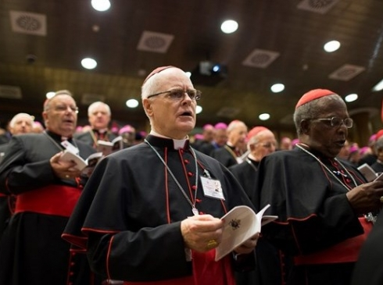
Ainda antes do Concílio Vaticano II estava surgindo a ideia de uma estrutura que pudesse fornecer aos bispos os meios para assistir, de um modo a definir, o Papa em seu governo da Igreja universal.

Slide 17
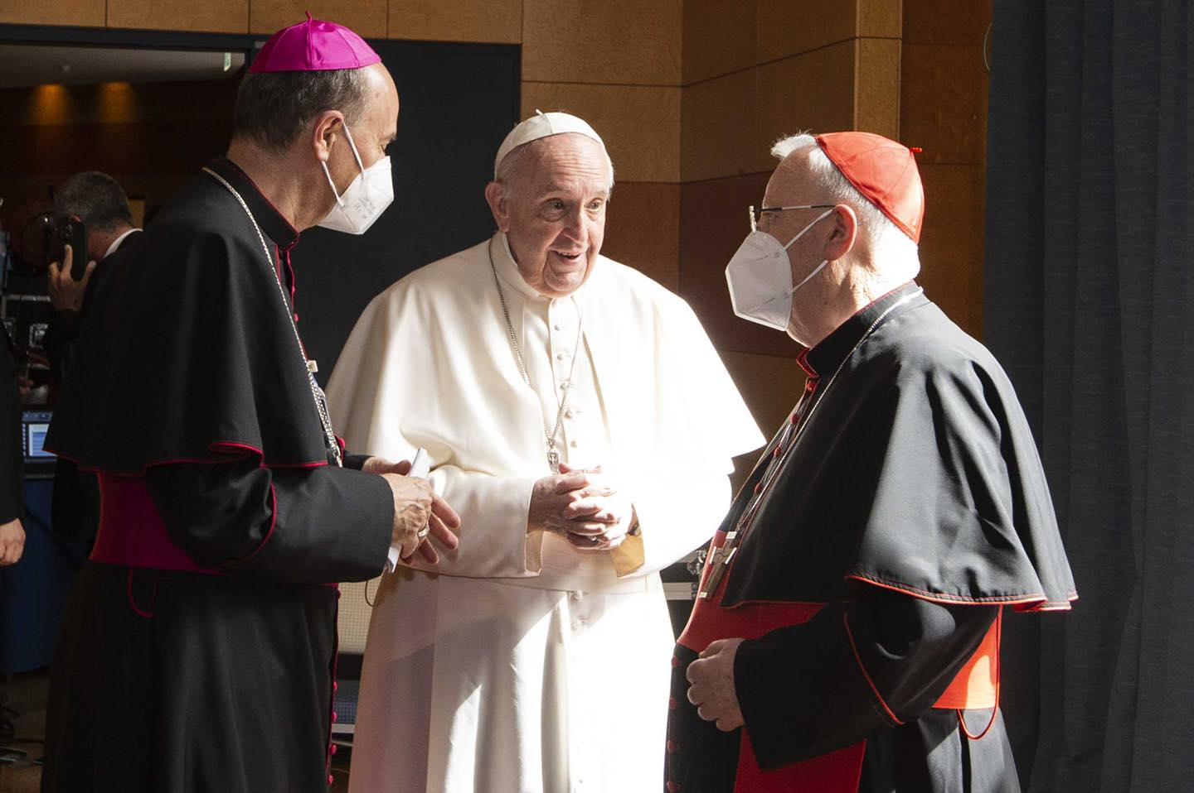
Um Sínodo é uma assembleia ou um encontro religioso no qual os bispos, reunidos em torno e com o Santo Padre, têm a oportunidade de interagir e de partilhar informações e experiências, na busca comum de soluções pastorais que têm uma validade e uma aplicação universais.

Slide 18
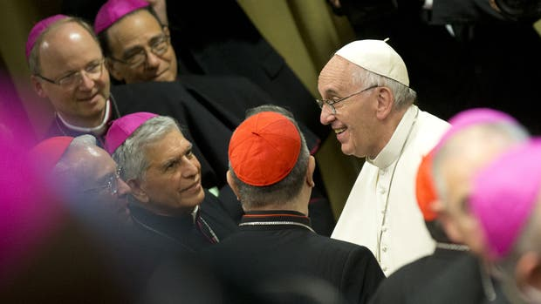
pode ser definido como uma assembleia dos bispos que representam o episcopado católico e que têm o dever de ajudar o Papa no governo da Igreja universal dando o próprio conselho.

Slide 19
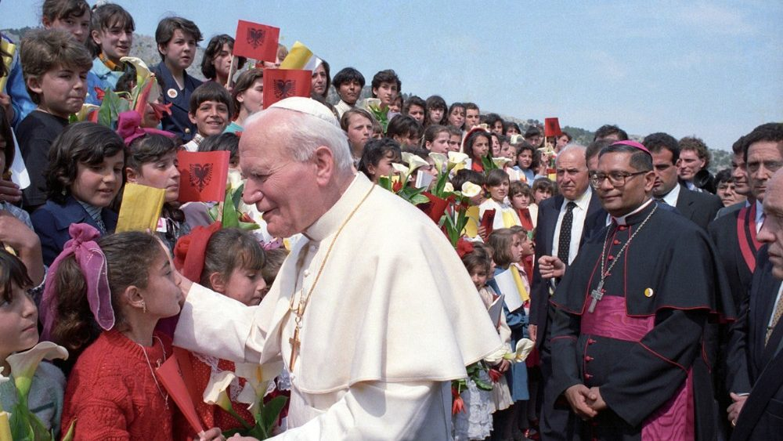
O Papa João Paulo II definiu o Sínodo como "uma expressão e um instrumento particularmente fecundo da colegialidade dos Bispos“
(Discurso ao Conselho da Secretaria Geral do Sínodo dos Bispos, 30 de Abril de 1983: L'Osservatore Romano, 1 de Maio de 1983).

Slide 20
1. Superar a tentação de quere caminha sozinho
(auto suficiência – auto referencialidade)
2. Estilo eclesial , dimensão constitutiva da Igreja que é o Povo de Deus
3. Uma Igreja que se coloca a Caminho.
4. Uma Igreja da ESCUTA
5. Caminho de Emaús
Jesus que se coloca a caminho com seus discípulos escutando seus anseios e dificuldades ilumina com a palavra, conduz a eucaristia e os abre a missão.
Caminho de escuta para os conduzir a Jesus e os envolver na missão da Igreja. Para melhor escutar a voz de Deus e sentir o clamor do seu povo.

Slide 21
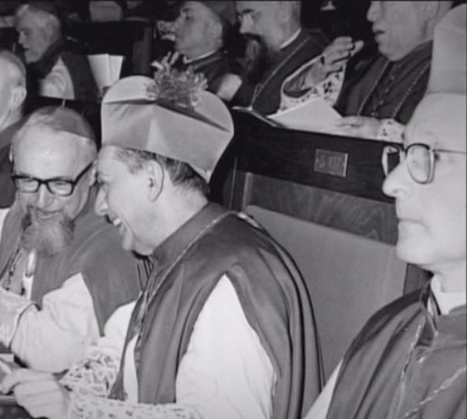
A Igreja Conciliar
DISCURSO DO PAPA PAULO VI
NA ÚLTIMA SESSÃO PÚBLICA
DO CONCÍLIO VATICANO II
Terça-feira, 7 de Dezembro de 1965

Slide 22
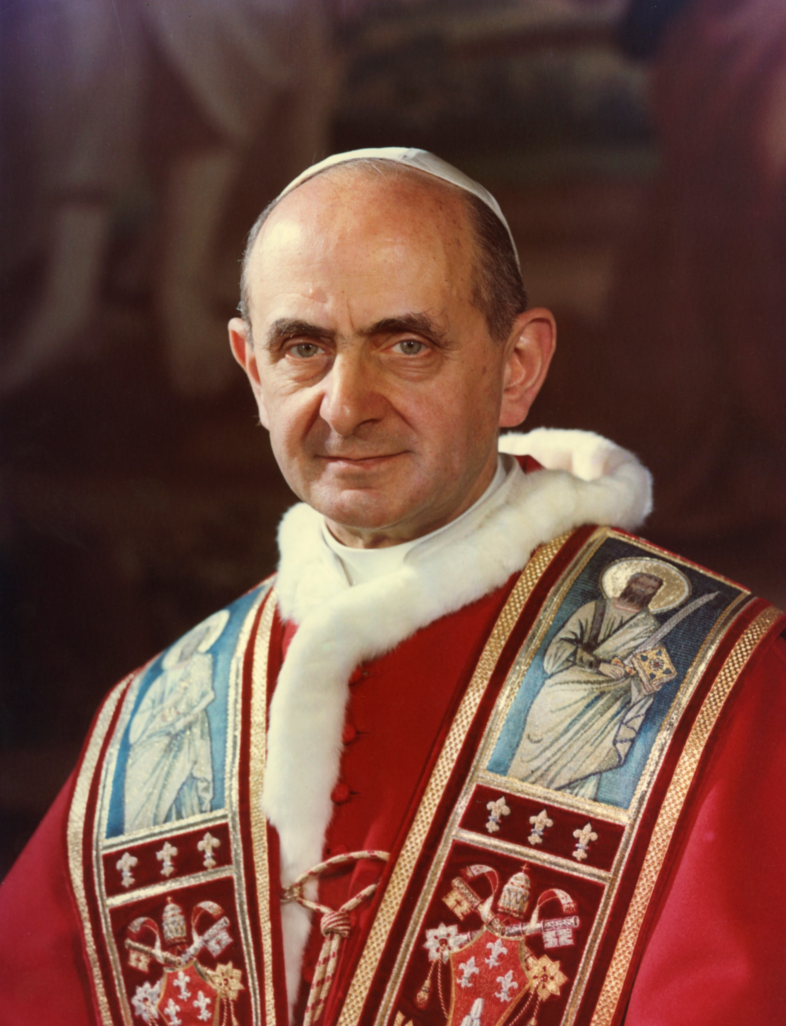
“a Igreja esforçou-se por pensar sobre si mesma, para melhor se conhecer, melhor se definir e, consequentemente, melhor dispor os seus sentimentos e os seus preceitos.”

Slide 23
“Toda esta riqueza doutrinal orienta-se apenas à isto: servir o homem, em todas as circunstâncias da sua vida, em todas as suas fraquezas, em todas as suas necessidades.
A Igreja declarou-se como que escrava da humanidade, precisamente no momento em que tanto o seu magistério eclesiástico como o seu governo pastoral adquiriram maior esplendor e vigor devido à solenidade conciliar; a ideia de serviço ocupou o lugar central. (...)”

Slide 24
Por isso, todo este Concílio se resume no seu significado religioso, não sendo outra coisa senão um veemente e amistoso convite em que a humanidade é chamada a encontrar, pelo caminho do amor fraterno, aquele Deus “de quem afastar-se é cair, a quem dirigir-se é levantar-se, em quem permanecer é estar firme, a quem voltar é renascer, em quem habitar é viver”

Slide 25

Sínodo dos Bispos
Instituição

Slide 26
Algumas instituições foram valorizadas ou estimuladas pelo próprio Concílio para dar corpo e solidez à eclesiologia da Igreja local. Além da celebração eucarística, que é, sem dúvida, o elemento primordial, e da presidência da Igreja local pelo bispo, o Concílio valoriza o presbitério, a pluralidade de carismas e ministérios, a atuação de um laicato de verdadeira expressão, no contexto de ampla e articulada “sinodalidade”.

Slide 27
Algumas dessas, instituições foram canonicamente traduzidas e recebidas: o sínodo diocesano, as assembleias diocesanas e suas congêneres paroquiais, o conselho pastoral diocesano, o conselho presbiteral, o conselho de leigos, o colégio de consultores e o conselho de assuntos econômicos.

Slide 28
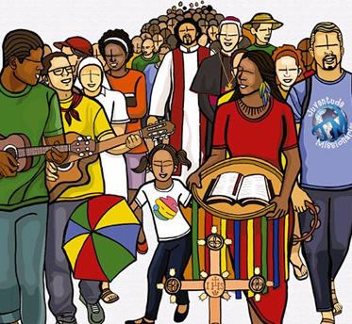

Evangelizar

Slide 29
Evangelizar não é para quem quer que seja um ato individual e isolado, mas profundamente eclesial.
(EN 60)

Slide 30
Nenhum evangelizador é o senhor absoluto da sua ação evangelizadora, dotado de um poder discricionário para realizar segundo critérios e perspectivas individualistas tal obra, mas em comunhão com a Igreja e com os seus Pastores

Slide 31
Pastoral não é executar tarefas, mas uma práxis. (recuperar o valor da espiritualidade)
A pastoral deve refletir o cotidiano da comunidade local.
Conhecer as pessoas, seus contextos e sua realidade local.
Sensibilidade Pastoral: à luz do mistério da encarnação, redescobrir a beleza do cotidiano.

Slide 32
“Hoje precisamos de testemunhos de que o Evangelho é possível”
(Papa Francisco)

Slide 33

Comunhão – Participação – Missão

Slide 34
Três documentos podem ser considerados como indispensáveis para pensar o processo sinodal no magistério do Papa Francisco hoje:
Novo Millennio Ineunte
Documento de Aparecida, que, em seu número 34, manifesta com clareza o fato de estarmos vivendo uma mudança de época. transformações do mundo.

Slide 35
O terceiro documento é o Motu Próprio do Papa Bento XVI
Porta Fidei,
por meio do qual era proclamado um Ano da Fé e criado o Pontifício Conselho para a promoção da Nova Evangelização.

Slide 36
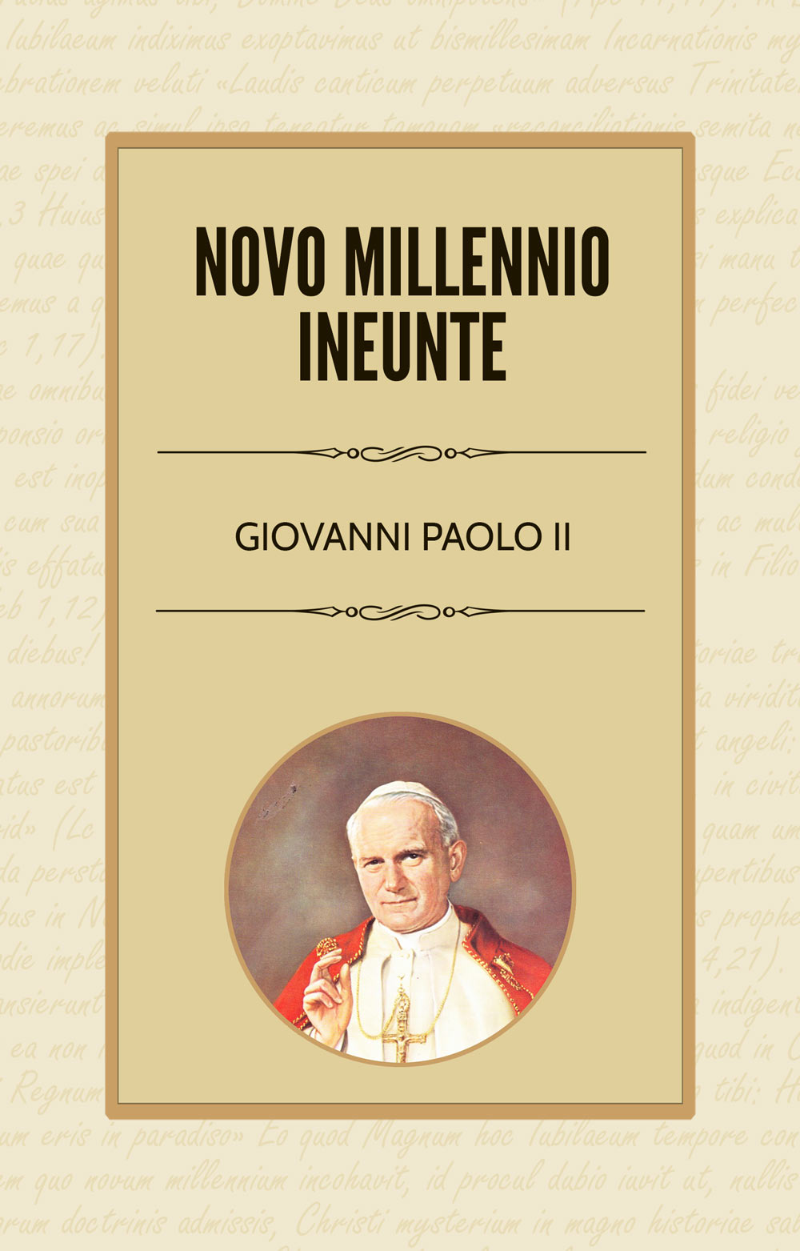
No início do novo milênio quando se encerra o Grande Jubileu, em que celebramos os dois mil anos do nascimento de Jesus, e um novo percurso de estrada se abre para a Igreja, ressoam no nosso coração as palavras com que um dia Jesus, depois de ter falado às multidões a partir da barca de Simão, convidou o Apóstolo a « fazer-se ao largo » para a pesca: « Duc in altum » (Lc 5,4).
Pedro e os primeiros companheiros confiaram na palavra de Cristo e lançaram as redes.

Slide 37
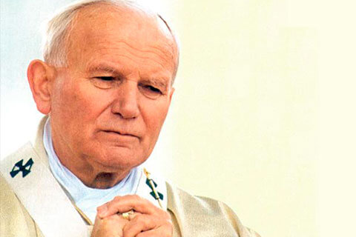
Assim fizeram e apanharam uma grande quantidade de peixe (Lc 5,6).
Duc in altum!
Estas palavras ressoam hoje aos nossos ouvidos, convidando-nos a lembrar com gratidão o passado, a viver com paixão o presente, abrir-se com confiança ao futuro: « Jesus Cristo é o mesmo, ontem, hoje e sempre » (Hb 13, 8).
(6 de janeiro de 2001 - São João Paulo II – NMI - N1)

Slide 38
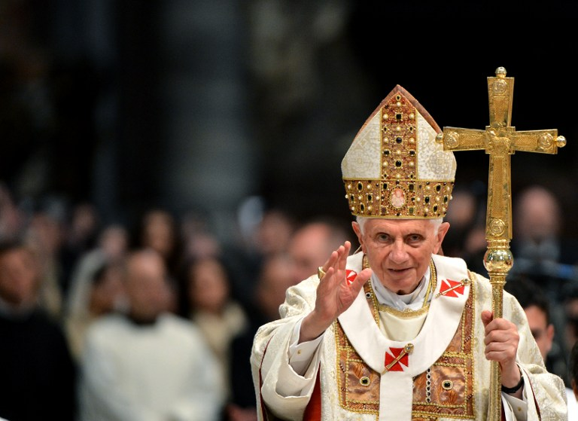
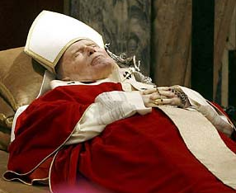
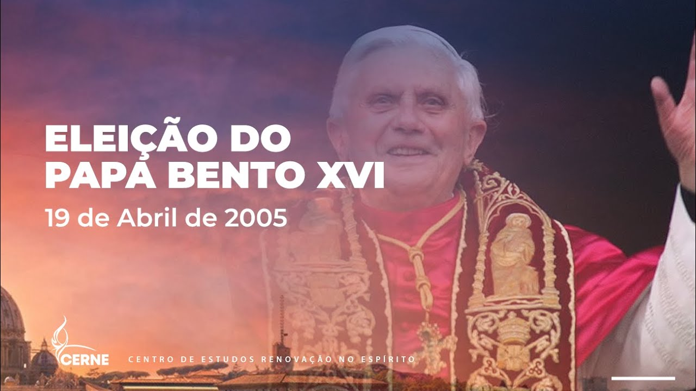
Consola-me saber que o Senhor sabe trabalhar e agir também com instrumentos insuficientes.

Slide 39


Slide 40

“Não podemos aceitar que o sal se torne insípido e a luz fique escondida (cf. Mt 5, 13-16). Também o homem contemporâneo pode sentir de novo a necessidade de ir como a samaritana ao poço, para ouvir Jesus que convida a crer n’Ele e a beber na sua fonte, donde jorra água viva (cf. Jo 4, 14).
Devemos readquirir o gosto de nos alimentarmos da Palavra de Deus, transmitida fielmente pela Igreja, e do Pão da vida, oferecidos como sustento de quantos são seus discípulos (cf. Jo 6, 51).

Slide 41
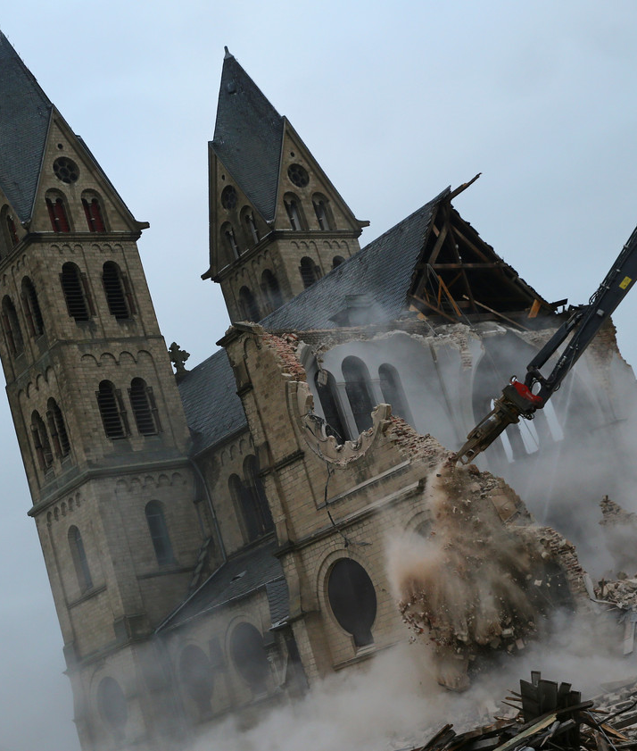
De fato, em nossos dias ressoa ainda, com a mesma força, este ensinamento de Jesus: «Trabalhai, não pelo alimento que desaparece, mas pelo alimento que perdura e dá a vida eterna» E a questão, então posta por aqueles que O escutavam, é a mesma que colocamos nós também hoje: «Que havemos nós de fazer para realizar as obras de Deus?» (Jo 6, 28). Conhecemos a resposta de Jesus: «A obra de Deus é esta: crer n’Aquele que Ele enviou» (Por isso, crer em Jesus Cristo é o caminho (...)”
(Porta Fidei N 3)

Slide 42
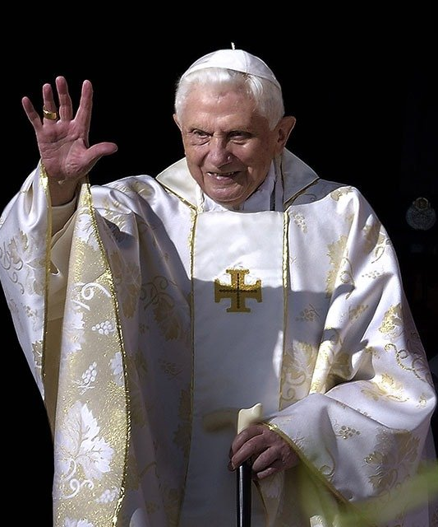
“Sucede não poucas vezes que os cristãos sintam maior preocupação com as consequências sociais, culturais e políticas da fé do que com a própria fé, considerando esta como um pressuposto óbvio da sua vida diária. Ora um tal pressuposto não só de existir, mas frequentemente acaba até negado. Enquanto, no passado, era possível reconhecer um tecido cultural unitário, amplamente compartilhado no seu apelo aos conteúdos da fé e aos valores por ela inspirados, hoje parece que já não é assim em grandes sectores da sociedade devido a uma profunda crise de fé que atingiu muitas pessoas”.
Bento XVI - 11 de outubro de 2011

Slide 43

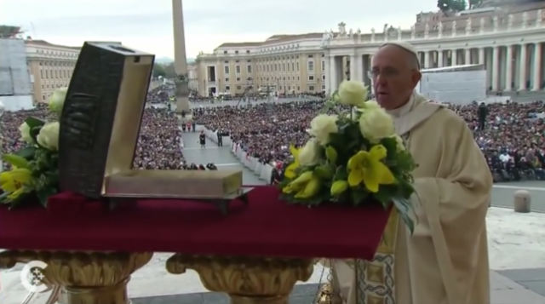
24 de Novembro de 2013

Slide 44
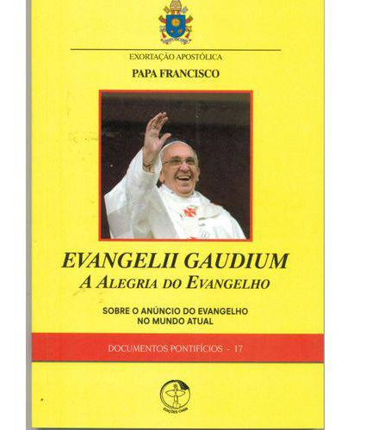
Evangelii Gaudium
Sobre o anúncio do Evangelho no Mundo Atual

Slide 45
Sobre o anúncio do Evangelho no mundo atual
Um convite aos fiéis cristãos:
Anunciar o Evangelho no mundo atual.
Para isso é preciso: Iniciar uma nova etapa evangelizadora.
Marcas desta nova etapa: A alegria do Evangelho que enche o coração e a vida inteira de quem se encontra com Jesus.
Para tanto, indica caminhos para o percurso da Igreja nos próximos anos.

Slide 46
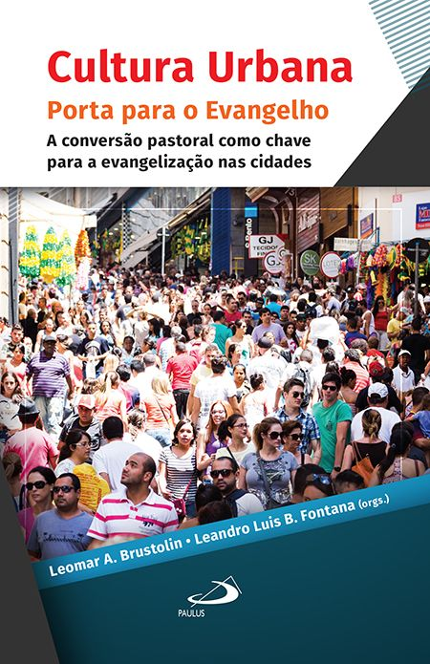
Sobre o anúncio do Evangelho no mundo atual
Fonte da ação Evangelizadora:
- Deixar que Deus nos conduza para além de nós mesmos.
- Acolher o amor que lhe devolve o sentido da vida.
- Comunicá-lo aos outros.

Slide 47
1) A reforma da Igreja em Saída Missionária.
2) As tentações dos agentes pastorais.
3) A Igreja vista como a totalidade do Povo de Deus que evangeliza.

Slide 48
4) A homilia e a sua preparação.
5) A inclusão social dos pobres.
6) A paz e o diálogo social.
7) As motivações espirituais para o compromisso missionário.”

Slide 49

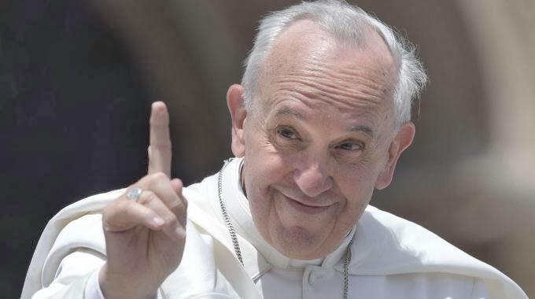
Evangelii Gaudium – N 24
A Igreja “em saída” é a comunidade de discípulos missionários
que “primeireiam”,
que se envolvem,
que acompanham,
que frutificam e
festejam.

Slide 50
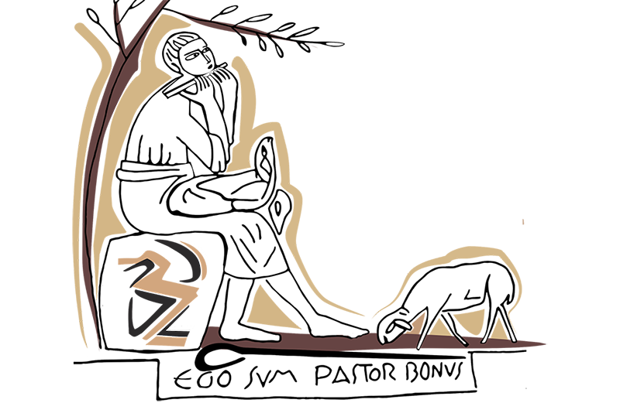
É propor uma nova identidade
É tornar o Reino de Deus presente no mundo. (EG 176)

Slide 51
“Não nos deixemos roubar o entusiasmo missionário!”
(EG 80)
“Não deixemos que nos roubem a alegria da evangelização!”
(EG 83)
“Não deixemos que nos roubem a esperança!”
(EG 86)

Slide 52

“Não deixemos que nos roubem a comunidade!”
(EG 92)
“Não deixemos que nos roubem o amor fraterno!”
(EG 101)

Slide 53
Comunhão – Participação – Missão

Slide 54
Comunhão

Slide 55

“Fazemos comunhão construindo a unidade...”
Filologia – Comum União
CO – MUNUS
Uma Comum TAREFA
Um Comum SERVIÇO
Um Comum EMPREENDIMENTO
Autêntica Comunhão

Slide 56
Participação

Slide 57
SC 14 - PARTICIPAÇÃO
Manifestação da Igreja (41)
Consciente
Ativa

Slide 58
SC 48
A Igreja procura fazer com que os fiéis estejam presentes ao mistério eucarístico não como
Estranhos
Espectadores

Slide 59
Como estar presente no mistério da comunhão ... Como participantes
Conscientes
Piedosos
Ativos

Slide 60


Participar
Significa
Entender o que se passa
Instruir-se com a Palavra
Alimentar-se da mesa do corpo do Senhor

Slide 61
Participar
ENTENDER
Algo a aprender
INSTRUIR
Algo a oferecer
ALIMENTAR
Algo a receber

Slide 62
No oferecimento cotidiano de si mesmo

Slide 63
Missão

Slide 64
O Documento de Aparecida destaca cinco aspectos fundamentais do processo de formação dos discípulos missionários:
O encontro com Jesus Cristo, como convite que dá início à vida cristã;
A conversão, sendo a resposta de quem escutou e decide mudar a partir dos ensinamentos de Cristo;
O discipulado, como formação integral;
A comunhão, como participação no amor de Cristo vivenciado através da vida fraterna solidária;
A missão, que consiste em tornar realidade o amor de Cristo presente no serviço aos irmãos, sinal do Reino de Deus no mundo (D. Ap, 278).

Slide 65
Como a Igreja deve viver a sua missão?
Sair de Si mesma
Abrir-se aos irmãos
Viver em comunidade

Slide 66
Sínodo 2023

Slide 67
Tema
Por uma Igreja sinodal: comunhão, participação e missão
Este itinerário, que se insere na renovação da Igreja, proposta pelo Concílio Vaticano II, constitui um dom e uma tarefa: caminhando lado a lado e refletindo em conjunto sobre o caminho percorrido, com o que for experimentando, a Igreja poderá aprender quais são os processos que a podem ajudar a viver a comunhão, a realizar a participação e a abrir-se à missão.
(Documento preparatório, 2)

Slide 68
Objetivos
o Fazer memória do modo como o Espírito orientou o caminho da Igreja ao longo da história e como hoje nos chama a ser, juntos, testemunhas do amor de Deus;
Viver um processo eclesial participativo e inclusivo, que ofereça a cada um – de maneira particular àqueles que, por vários motivos, se encontram à margem – a oportunidade de se expressar e de ser ouvido, a fim de contribuir para a construção do Povo de Deus;
Reconhecer e apreciar a riqueza e a variedade dos dons e dos carismas que o Espírito concede em liberdade, para o bem da comunidade e em benefício de toda a família humana;

Slide 69
Objetivos
Experimentar formas participativas de exercer a responsabilidade no anúncio do Evang elho e no compromisso para construir um mundo mais belo e mais habitável;
o Examinar como são vividos na Igreja a responsabilidade e o poder e as estruturas mediante as quais são geridos, destacando e procurando converter preconceitos e práticas distorcidas que não estão enraizadas no Evangelho;
Credenciar a comunidade cristã como sujeito credível e parceiro fiável em percursos de diálogo social, cura, reconciliação, inclusão e participação, reconstrução da democracia, promoção da fraternidade e da amizade social;

Slide 70
Objetivos
Regenerar as relações entre os membros das comunidades cristãs, assim como entre as comunidades e os demais grupos sociais, por exemplo, comunidades de crentes de outras confissões e religiões, organizações da sociedade civil, movimentos populares, etc;
Favorecer a valorização e a apropriação dos frutos das recentes experiências sinodais
nos planos universal, regional, nacional e local.

Slide 71
O processo
FASE NAS IGREJAS PARTICULARES
outubro de 2021 – julho de 2022
FASE CONTINENTAL
setembro de 2022 – março de 2023
FASE DA IGREJA UNIVERSAL
outubro de 2023

Slide 72
Datas
10 de outubro de 2021: abertura celebrada pelo Papa Franscisco
17 de outubro de 2021: abertura nas dioceses
Outubro de 2021 até Julho de 2022: etapa nas Igrejas locais
31 de julho de 2022: último dia para envio das contribuições diocesanas à CNBB
Setembro 2022: Instrumentum Laboris (secretaria do Sínodo)
Março 2023: Reuniões entre as conferências episcopais – fase Continental
Sínodo em Roma – Outubro 2023

Slide 73
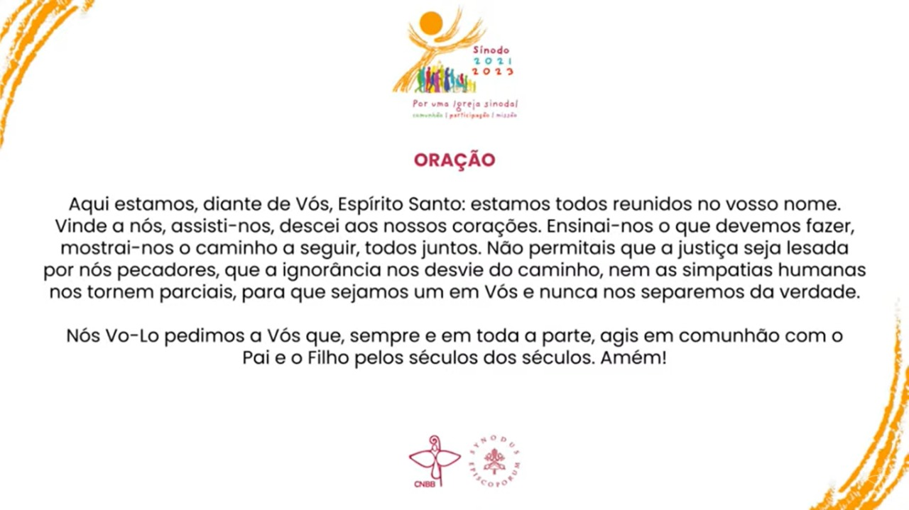

Slide 74
Abertura
Ano Pastoral 2022

